Slide 1
Bro Fase 2: Milieukwaliteit
Sprint review 6
13 april 2023

Slide 2
Programma
RECAP Milieukwaliteit in de BRO
Algemene voortgang Sprint 6
Ontwerpvraagstukken
SAD versie 0.7
SLD versie 0.7
Vooruitblik

Slide 3
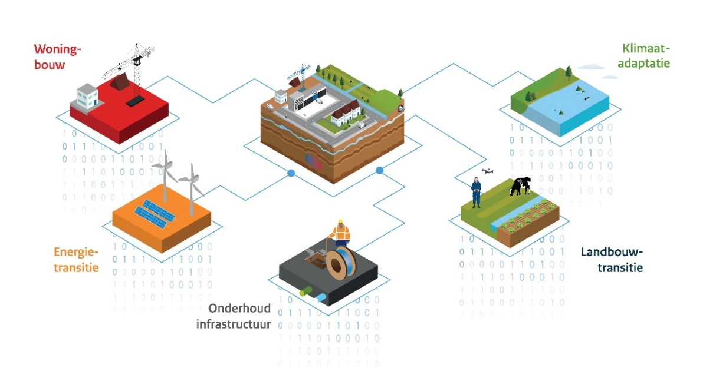
Waarom milieukwaliteit in de BRO?
Grote opgaven die ook de ondergrond raken zoals:
Energietransitie
Klimaatadaptatie
Woonopgave
Infrastructuur
Zorg om grote diversiteit en sterk versnipperde toegankelijkheid van beschikbare data over de milieukwaliteit van de ondergrond -> aanzienlijke kostenbesparing mogelijk door centrale ontsluiting (7-9 miljn per jaar)

Slide 4
Waarom milieukwaliteit in de BRO?
Bestaande data over de milieukwaliteit van de ondergrond uit zowel het publieke als private (netbeheerders) domein behouden en beter toegankelijk maken
Mogelijk maken om beleidsmatig een sneller en vollediger beeld te hebben van ‘nieuwe’ zeer zorgwekkende stoffen zoals PFAS
Hergebruikmogelijkheden milieudata ondergrond vergroten (sneller, beter, eenduidiger, integraal)
Wettelijke borgen middels de BRO

Slide 5
Registratieobjecten domein milieukwaliteit
SAD (Site Assessment Data):
Milieuhygiënisch Bodemonderzoek
SLD (Soil Legal Decision):
Overheidsbesluit bodemverontreiniging

Slide 6
Domeinafbakening (SAD)
Milieuhygiënisch Bodemonderzoek: inclusief informatie over boringen, peilbuizen, bodemlagen, veldwaarnemingen grond + grondwater, monsters grond + grondwater, analyses grond + grondwater

Slide 7
Domeinafbakening (SLD)
Overheidsbesluit bodemverontreiniging: gerelateerd aan een gebied (bodemlocatie); inclusief ‘status’ (vastgestelde vervolgactie); beperkingen; contouren van verontreinigingen, saneringen en nazorgmaatregelen.

Slide 8
Algemene voortgang Sprint 6
Scopedocument versie 1.0 vastgesteld en gepubliceerd
https://basisregistratieondergrond.nl/actueel/nieuws/nieuws/2023/maart/kaders-milieukwaliteit-vastgelegd-scopedocument/
Kwartaalplanning 2023Q2
Eerste iteratie bouw SAD 0.2 en SLD 0.5 afgerond
Conceptueel model SAD 0.7 nagenoeg gereed
Conceptueel model SLD 0.8 nagenoeg gereed
Technisch ontwerp SLD 0.5 gereed
(modelleer-)keuzes in progress

Slide 9
Kwartaalplanning 2023Q2

Slide 10
Milieuhygiënisch bodemonderzoek (SAD)

Slide 11
SAD - Voortgang
Conceptueel model versie 0.7 (nagenoeg) gereed
Bodemonderzoek
Boring
Bodemlaag + veldwaarnemingen
Peilbuis + veldmetingen
(Eerste analyses)

Slide 12
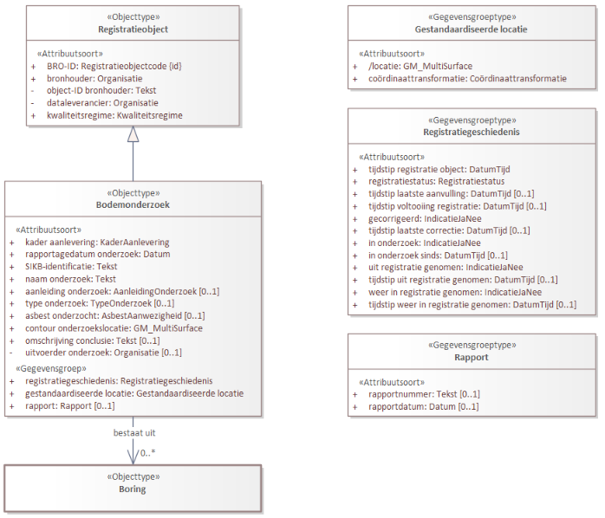
SAD - Bodemonderzoek

Slide 13
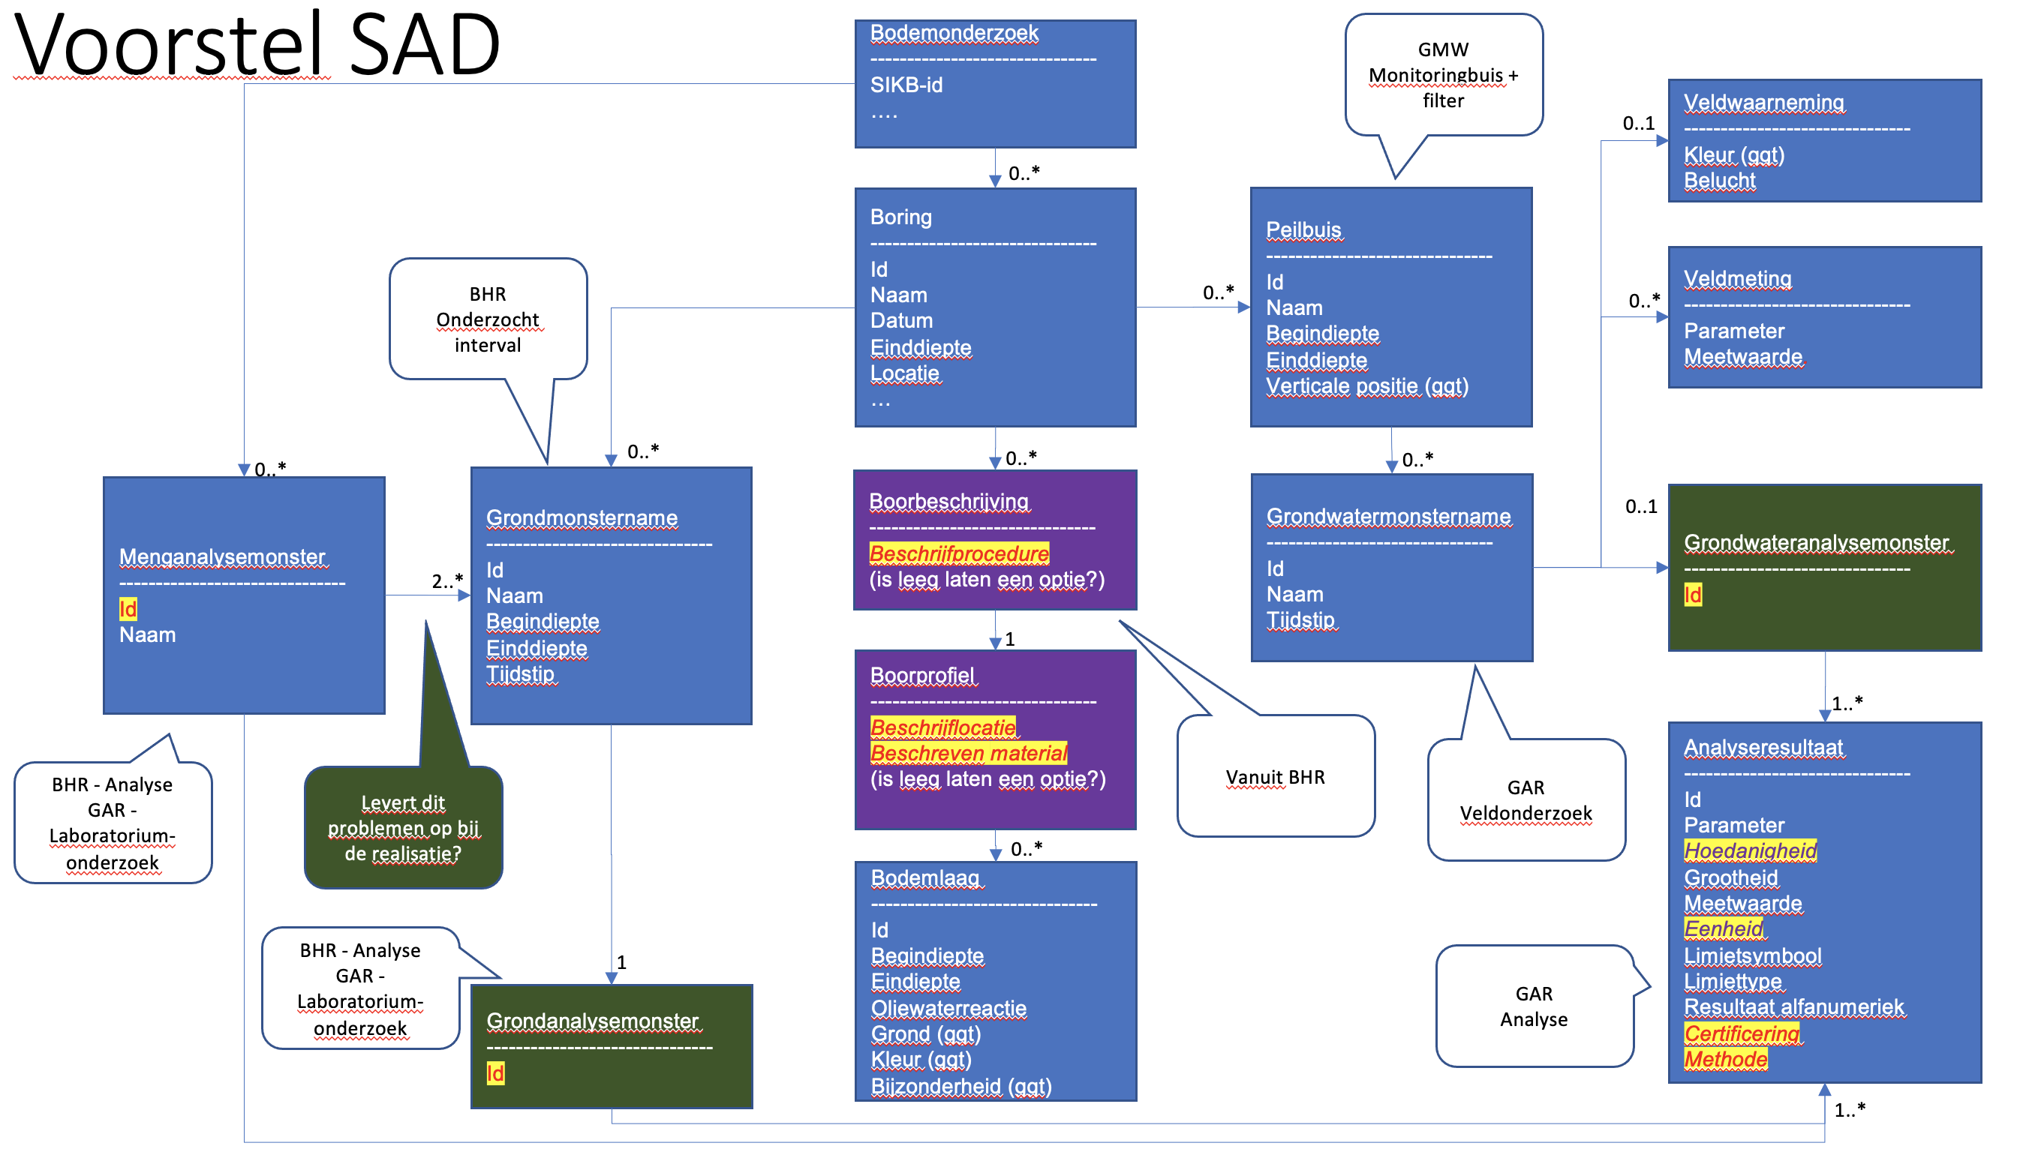
SAD: Conceptueel

Slide 14
SAD - Vervolgstappen
Vervolgstappen:
Analyseresultaten (grond- en grondwater) (0.8)
Technisch Ontwerp 0.8
Monitoring (Materiële geschiedenis)
Domeinwaarden/Waardelijsten

Slide 15
Overheidsbesluit bodemverontreiniging (SLD)

Slide 16
Scope
herhaling sprintreview 16-mrt-2023
Besluit of beschikking opgesteld door bevoegd gezag Wbb (Wet Bodembescherming)
inclusief overgangsrecht onder de Omgevingswet
in de toekomst (IMBRO): onder de Omgevingswet

Slide 17
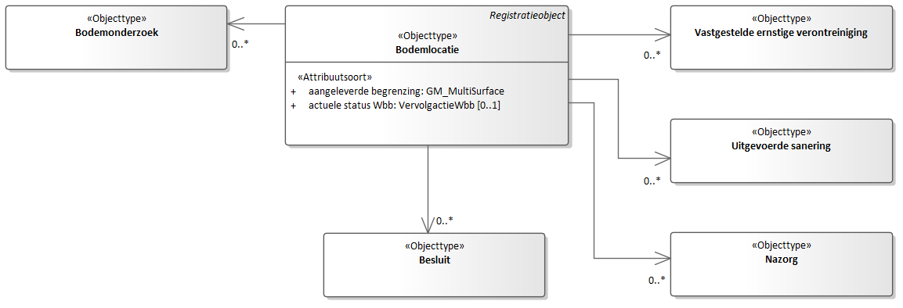
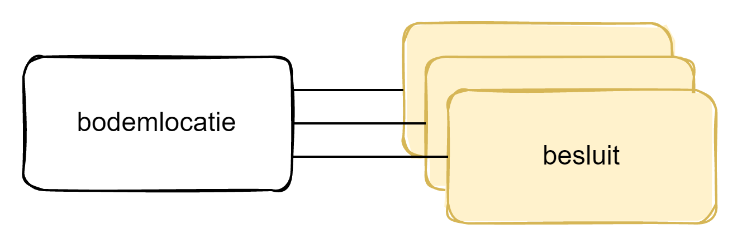
Definitie registratieobjecttype SLD
niet verdachte activiteit (UBI)
Notes:
Minimaal 1 bodemonderzoek, besluit, status of contour
Resultaat besluiten = actuele status en contouren
De actuele status wordt bepaald:
op basis van een besluit of een milieuhygiënisch bodemonderzoek (SAD)
door het bevoegd gezag Wbb en
in de praktijk ook door niet bevoegd gezag Wbb (gemeente)
voldoende onderzocht, Hbb-cluster-inactief, (aanvullend) historisch, oriënterend of nader onderzoek
Besluiten gebaseerd op een bodemonderzoek:
Verwijzing naar het Milieuhygiënisch bodemonderzoek (SAD)
Besluiten gebaseerd op plannen of verslagen (geen SAD)
nog te bepalen
Status gebaseerd op een bodemonderzoek:
Verwijzing naar het Milieuhygiënisch bodemonderzoek (SAD)

Slide 18
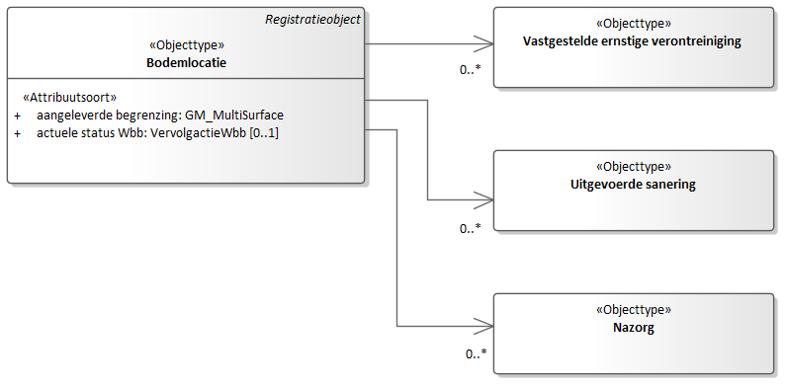
Contouren
Vastgestelde contour
verontreiniging, sanering en nazorg
Contour direct gekoppeld aan de bodemlocatie
en niet aan een besluit
Contouren zijn “gestapeld”

Slide 19
Verontreinigingscontour
Onderscheid niet altijd eenduidig te maken in huidige registratie
Via de Wet Bodembescherming beschikte gevallen van ernstige bodemverontreiniging (Wbb artikel 29)
dat geldt voor historische bodemverontreinigingen ontstaan voor 1-jan-1987, en voor de nieuwe gevallen ontstaan na 1-jan-1987.
Niet de gevallen waarbij uit onderzoeken is gebleken dat er sprake is van een ernstige verontreiniging, maar nog niet beschikt zijn via de Wbb.
Niet de niet-ernstige gevallen: verontreinigingsgevallen die qua omvang kleiner zijn dan 25m3 (grond) of 100 m3 (grondwater), en daardoor niet beschikt hoeven te worden in het kader van de Wbb.

Slide 20
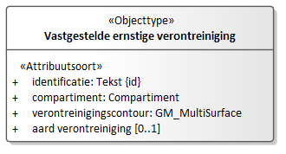
Vastgestelde ernstige verontreiniging
voorstel: diepte vastleggen
(optioneel)
Op een bodemlocatie kunnen 0, 1 of meer ernstige verontreinigingen geregistreerd worden.
Verorontreiniging van grond en grondwater worden apart geregistreerd
Contouren kunnen overlappen
De verontreinigingscontour kan de grens van de bodemlocatie overschrijden (m.n. bij grondwater)
de grens van de bodemlocatie wordt dan niet aangepast
compartiment (type contour)
Notes:
Scope verontreinigingscontour: i-waarde overschrijding, en niet streefwaarde overschrijding
Diepte wordt in sommige systemin al geregistreerd (bij verontreinigings en saneringscontouren): min. startdiepte en min. einddiepte
Aard (optioneel): De code voor de stof (component) die de verontreiniging (mede) karakteriseert

Slide 21
Saneringscontour
Onderscheid niet altijd eenduidig te maken in huidige registratie
Een uitgevoerde sanering waarmee het bevoegd gezag Wet Bodembescherming heeft ingestemd middels een beschikking tot instemming (Wbb artikel 39b en 39c)
Dat geldt voor saneringen uitgevoerd volgens de Wbb en voor uniforme saneringen uitgevoerd volgens het BUS.
Niet saneringsplan
Niet wanneer het bevoegd gezag Wbb niet heeft ingestemd met de uitgevoerde sanering.

Slide 22
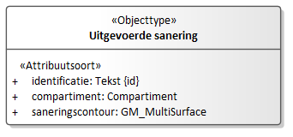
Uitgevoerde sanering
voorstel: diepte vastleggen
(optioneel)
Op een bodemlocatie kunnen 0, 1 of meer uitgevoerde saneringen geregistreerd worden.
Sanering voor grond en grondwater worden apart geregistreerd
Contouren kunnen overlappen
De saneringscontour kan de grens van de bodemlocatie overschrijden
de grens van de bodemlocatie wordt dan niet aangepast
compartiment (type contour)
Notes:
Diepte wordt in sommige systemen al geregistreerd (bij verontreinigings en saneringscontouren): min. startdiepte en min. einddiepte

Slide 23
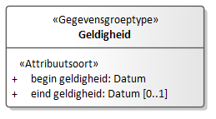
Levensduur verontreiniging en sanering
De verontreiniging ontstaat op het moment dat de verontreiniging officieel is vastgesteld (beschikking)
Begindatum verontreiniging = datum bekendmaking besluit vastgestelde verontreiniging
De verontreiniging verdwijnt op het moment dat officieel is ingestemd met de uitgevoerde sanering (beschikking)
Einddatum verontreiniging = datum bekendmaking instemming uitgevoerde sanering
De sanering ontstaat op het moment dat officieel is ingestemd met de uitgevoerde sanering (beschikking).
Begindatum sanering = datum bekendmaking instemming uitgevoerde sanering
De sanering verdwijnt nooit

Slide 24
Casus volledig gesaneerd
vastgestelde verontreiniging
(T1 – T2)
verontreiniging vastgesteld
Volledig gesaneerd
vastgestelde
verontreiniging
(vanaf T1)
Vastgestelde
verontreiniging
uitgevoerde sanering (vanaf T2)
T1
T2
T1 datum bekendmaking besluit vastgestelde verontreiniging
T2 datum bekendmaking instemming uitgevoerde sanering

Slide 25
Casus gedeeltelijk gesaneerd
verontreiniging vastgesteld
gedeeltelijk gesaneerd
vastgestelde
verontreiniging
(vanaf T1)
vastgestelde verontreiniging
(vanaf T1)
uitgevoerde sanering (vanaf T2)
T1
vastgestelde verontreiniging
(T1 – T2)
T2
Vastgestelde
verontreiniging
uitgevoerde sanering (vanaf T2)
veront
reiniging
(vanaf T2)
T1 datum bekendmaking besluit vastgestelde verontreiniging
T2 datum bekendmaking instemming uitgevoerde sanering
Notes:
Beide casussen komen voor:
Bovenste situatie: de initiele vastgestelde verontreiniging blijft bestaan
Onderste situatie: de initiele verontreiniging wordt afgesloten/ongeldig en de restverontreiniging wordt ingetekend als nieuwe verontreinigingscontour.

Slide 26
Nazorgcontour
De nazorg zoals opgenomen in het verslag van de uitgevoerde sanering waarmee het bevoegd gezag Wet Bodembescherming heeft ingestemd middels een beschikking tot instemming (Wbb artikel 39c).
Niet wanneer het bevoegd gezag Wbb niet heeft ingestemd met het saneringsverslag
* Nazorg: indien na de sanering beperkingen en/of maatregelen noodzakelijk zijn.
Notes:
restverontreiniging waarvoor geen maatregelen noodzakelijk zijn blijven bestaan als verontreinigingscontour

Slide 27
Vastgestelde nazorg
Op een bodemlocatie kunnen 0, 1 of meer nazorgcontouren geregistreerd worden.
Nazorg voor grond en grondwater worden apart geregistreerd
Contouren kunnen overlappen
De nazorgcontour kan de grens van de bodemlocatie overschrijden
de grens van de bodemlocatie wordt dan niet aangepast

Slide 28
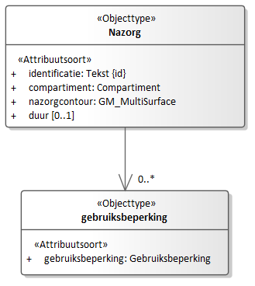
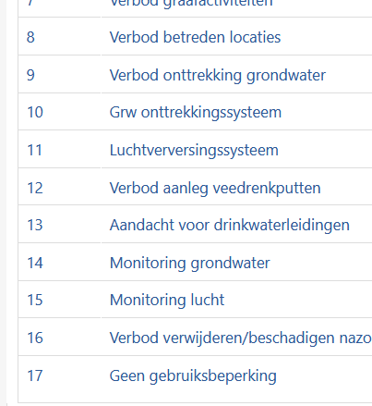
Vastgestelde nazorg
Lijst is een combinatie van beperkingen en maatregelen
Notes:
Duur wordt van te voren vastgelegd
einddatum wordt vastgelegd op het moment de nazorg is afgerond en afgesloten

Slide 29
Levensduur nazorg
De nazorg ontstaat op het moment dat het bevoegd gezag Wet Bodembescherming heeft ingestemd middels met het saneringsverslag (beschikking)
Begindatum = datum bekendmaking instemming saneringsverslag
De nazorg verdwijnt op het moment dat
De nazorg is afgerond (einddatum) - obv een vaststelling
De nazorg maatregelen worden ingetrokken (einddatum)
nazorg kan bijgesteld worden (o.b.v. een nieuw nazorgplan)
Andere (meer of minder) gebruiksbeperkingen
Verlenging van de duur
Uitbreiding/verkleining nazorggebied (contour)
Notes:
Duur wordt van te voren vastgelegd
einddatum wordt vastgelegd op het moment de nazorg is afgerond en afgesloten

Slide 30
Casus sanering met nazorg
vastgestelde verontreiniging
(T1 – T2)
vastgestelde
verontreiniging
(vanaf T1)
Vastgestelde
verontreiniging
uitgevoerde sanering
(vanaf T2)
nazorg
(vanaf T2)
verontreiniging
T1
T2
Vastgestelde
verontreiniging
uitgevoerde sanering
(vanaf T2)
nazorg
(vanaf T2)
Notes:
Restverontreiniging zonder nazorg
(vanaf T2) als nieuwe verontreinigingscontour OF
niet ingetekend (zie casus gedeeltelijk gesaneerd)
Nazorg kan overlappen met sanering

Slide 31
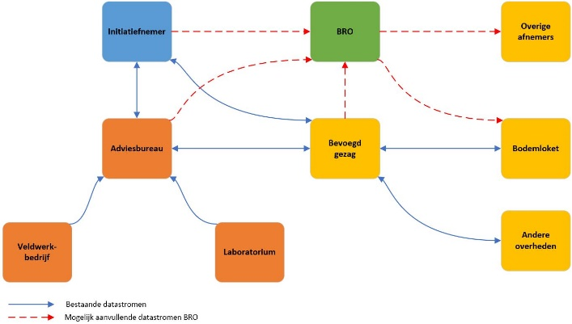
Ontwerpvraagstukken in relatie tot Milieukwaliteit

Slide 32
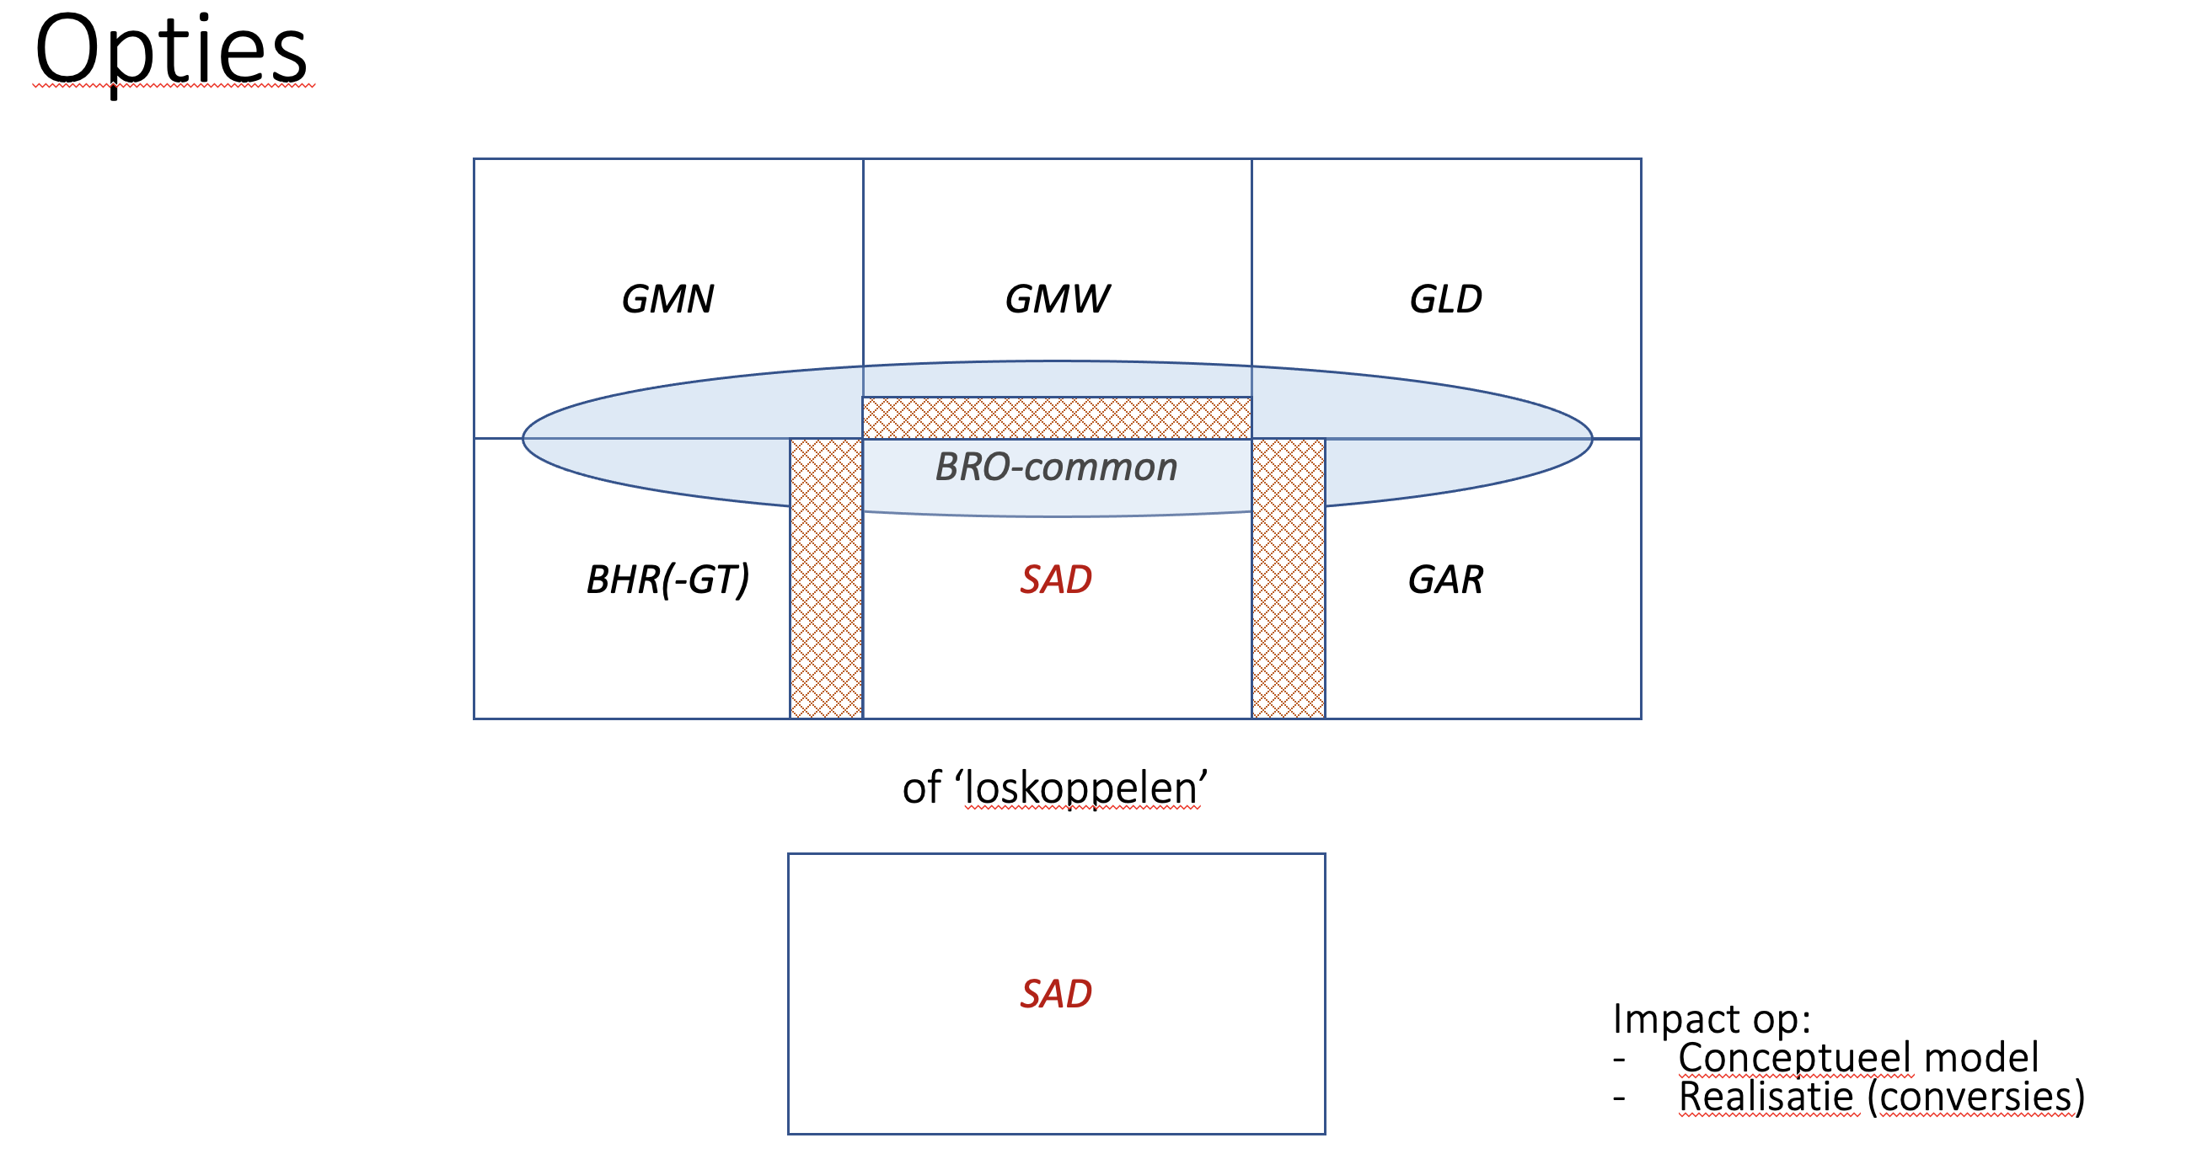
Modelleerconventies: Aanpak

Slide 33
Kaders / Prioritering ontwerpvraagstukken
Aansluiten BRO op de keten van milieu-informatie, gericht op gebruik binnen het domein
Waar mogelijk voorsorteren op ‘geïntegreerd’ gebruik BRO Fase 1 en Fase 2
Waar mogelijk hergebruik van objecten/onderdelen/regels BRO Fase 1
Rekening houdend met efficiënt beheer
Binnen kaders van tijd en budget

Slide 34
Ontwerpvraagstukken BRO-Algemeen
Invulling ‘kader aanlevering’
Gebruik ID in waardelijsten
Uitvoerende organisatie – KvK
Ongestructureerde informatie (vrije tekst)
WGS84
Verticale positie (mv/NAP)
Beheer parameterlijst

Slide 35
Waardelijsten – NEN 3610

Slide 36
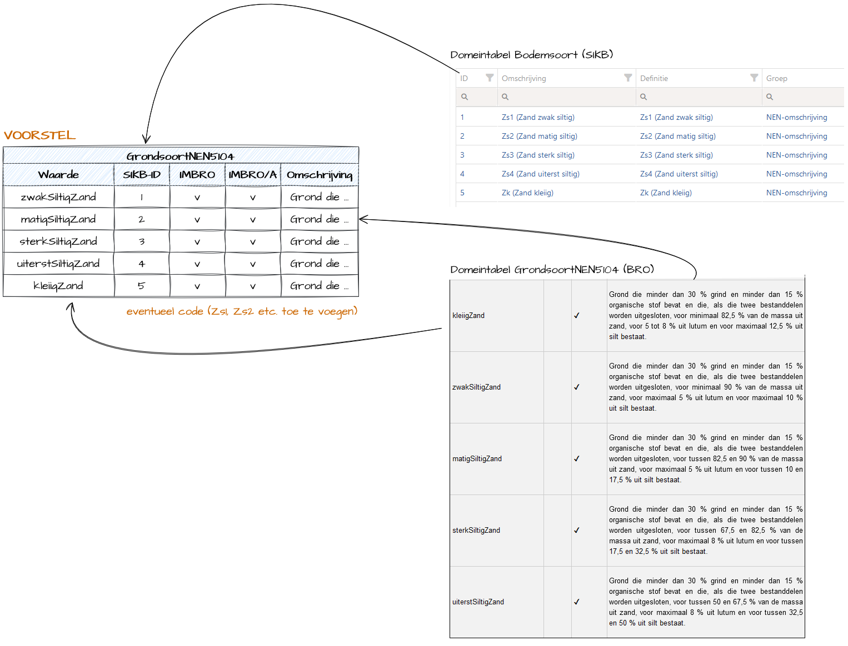
ID
Waarde
Definitie
Waarde in natuurlijke taal of camelCase?
ID of SIKB-ID?

Slide 37
Komende sprint (6)
Versie 0.7 SAD TO -> iteratie bouw
Versie 0.8 SAD conceptueel
Versie 0.8 SLD conceptueel
Waardelijsten BRO - Domeintabellen SIKB0101
Sprintreview donderdag 11 mei 2023, 14 uur

Slide 38
Interessante links / Achtergrond
Website BRO
https://basisregistratieondergrond.nl/inhoud-bro/registratieobjecten/milieukwaliteit/
Datasets SIKB
https://www.sikb.nl/datastandaarden/datasets-bodem
Werkdocumenten gegevenscatalogus
https://broprogramma.github.io/SAD/
https://broprogramma.github.io/SLD/

Slide 39
Vragen
Koppel terug via Chat!

Slide 40
Vragen
Vraag: Is er ook contact met CROW daar waar de CROW400 (veilig werken in en met verontreinigde de bodem) wordt beheerd en herzien?
Antwoord: Ja we hebben daar contact mee, niet direct voor modelleren van de bodemlagen. Wel op hoger niveau om ervoor te zorgen dat uitkomst van de herziening zo mogelijk wordt meegenomen. Er is binnen CROW met name discussie over de geldigheid van data. Binnen de BRO kan je dan laten zien hoe oud gegevens zijn maar niet of je ze wel of niet mag gebruiken. Dat laatste valt buiten scope van de BRO.

Slide 41
Vragen
Vraag: We krijgen toch alleen de ruwe data, niet de geïnterpreteerde data? Voorbeeld bijzonderheid bij Bodemlaag?
Antwoord: Klopt. Bijzonderheid is een waardelijst met vaste waarden volgens NEN5706

Slide 42
Vragen
Vraag: Wat is het verschil tussen de WKPB/BRK-PB van het kadaster en deze verontreinigingen
Antwoord: Zie sheet 28 van de vorige keer (over SLD en BRK-PB) een deel van de data in BRK zie je ook in SLD maar SLD is veel breder.

Slide 43
Vragen
Vraag: Wat gebeurt er als een onderzoek slechts deels is ingevoerd en je gaat het op een andere dag afmaken? Wordt het pas geleverd aan de BRO als het gereed is?
Antwoord: Een SAD wordt pas aangeleverd aan de BRO als het onderzoek volledig gereed is. De leveringsplicht gaat pas vanaf dat moment lopen.

Slide 44
Vragen
Vraag: Dus een contour, maar niet vastgesteld (dus 'maar wat ingetekend') hoeft niet naar de BRO?
Antwoord: Inderdaad: voor SLD geldt dat alleen als hij is vastgesteld en door een bevoegd gezag is geregistreerd in een BIS (en bij voorkeur beschikt is) worden contouren aan de BRO geleverd.

Slide 45
Vragen
Vraag: Gaan de gegevens van de BRK-PB automatisch naar de BRO?
Antwoord: Aanleveren aan de BRK-PB is apart traject. We vermelden hooguit in de BRO of er een beperking in de BRK staat. De aanlevering naar de BRO gaat vanuit een BIS. Vergelijkbaar met huidige aanlevering aan bodemloket.

Slide 46
Vragen
Vraag: Bij BUS sanering met nazorg volgt er geen beschikking op de nazorg, namelijk volgt al uit het BUS zelf. Hoe wordt daar mee omgegaan?
Antwoord: Als je de casus in de chat zit kunnen we daar in het verslag op reageren.
Casus: De nazorgverplichting (bij isolatielaag) is geregeld in het BUS zelf (art. 15 BUS). Dus daar hoef je niet op te beschikken.
Reactie op casus: Hier zullen we aandacht aan besteden.

Slide 47
Vragen
Vraag: Hoe kan de definitie van een bodemklasse in de BRO uitgebreider zijn dan de definitie in de oorspronkelijke norm? We hebben het toch over her te gebruiken gegevens?
Antwoord: De systematiek is wel beschreven in de 5104. De definitie is hier een beschrijving met een verwijzing naar systematiek NEN5104

